Slide 1
Cumprimento de Sentença
Exigibilidade da Obrigação de Pagar Quantia Certa pela Fazenda Pública
(Art. 100, CF c/c art. 87, ADCT)
(Art. 534 – 535, CPC)

Slide 2
Cumprimento de Sentença
Art. 534-535, CPC
Processo de Execução
Art. 910, CPC

Slide 3
Prerrogativas (privilégios) Processuais da Fazenda Pública
Execução
Executada
Art. 100, CF/88 c/c 87 ADCT
Arts. 534, 535 e 910, CPC
Exequente
Lei n. 6.830/80

Slide 4
Prerrogativas na Execução
EXPROPRIAÇÃO
PAGAR QUANTIA
NÃO SE APLICA À FAZENDA PÚBLICA
DESAPOSSAMENTO
ENTREGAR COISA
APLICA-SE À FAZENDA PÚBLICA
TRANSFORMAÇÃO
FAZER E NÃO FAZER
APLICA-SE À FAZENDA PÚBLICA

Slide 5
Inalienabilidade e Impenhorabilidade dos Bens Públicos
Art. 100, CF/88

Slide 6
Prerrogativas na Execução
PRECATÓRIOS
REQUISIÇÃO DE PEQUENO VALOR

Slide 7
Precatórios e RPV
Planejamento
Igualdade

Slide 8
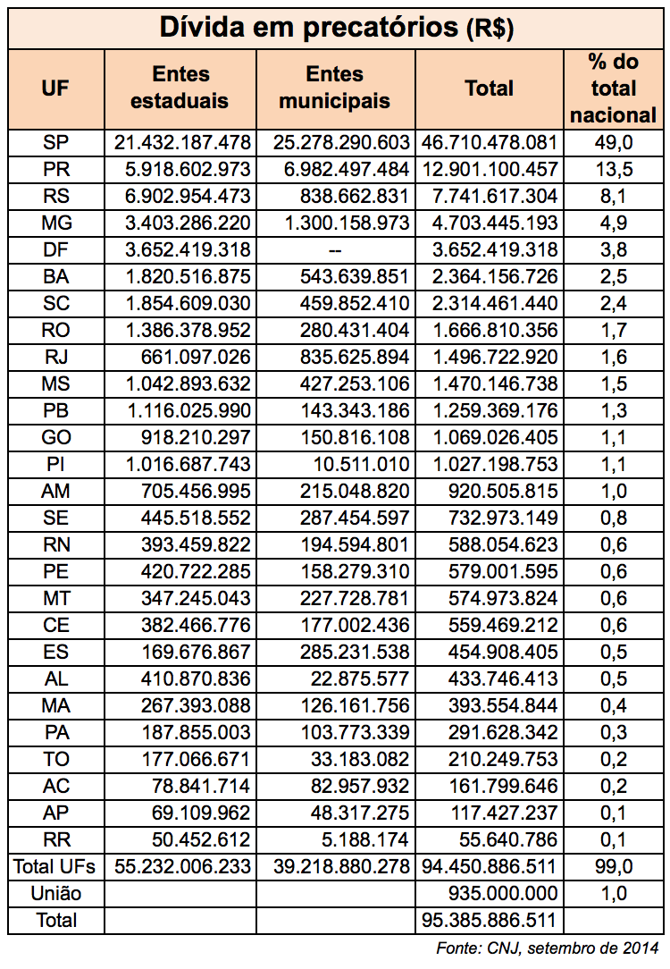

Slide 9
Quem é a Fazenda Pública?
Administração Direta
Administração Indireta

Slide 10
Empresas Públicas e Sociedades de Economia Mista
Art. 173, 2o, CF/88
RE 599.628/DF
Concorrência ou distribuição de lucros

Slide 11
Autarquias Especiais
Conselhos de Fiscalização
RE 938.837
Empresas Públicas
ECT
RE 1.028.771 AgR
Água e Saneamento
CASAL
RE 230.051
Serviço público primário
Sem concorrência

Slide 12
Procedimento

Slide 13
Título Judicial
Requerimento do Credor
Intimação Pessoal da Fazenda Pública

Slide 14
Requerimento
Demonstrativo do débito atualizado
Vários credores
Possibilidade de Limitação

Slide 15
NÃO SE APLICA A MULTA DE 10 % PREVISTA NO ART. 523, DO CPC/2015
ART. 534, 2o, CPC
RESP 1.201.255/RJ

Slide 16
Intimação
(30 dias)
Impugnar o Cumprimento
Acolhida
Não Apresentada
Não Acolhida
Rejeitada

Slide 17
Em que hipóteses são cabíveis honorários advocatícios pela Fazenda Pública no cumprimento de sentença relativo às obrigações pecuniárias em que ela é executada?

Slide 18
Omissão ou não Acolhimento
Requerimento do Exequente
Precatório
(art. 100, caput, CF/88)
RPV
(art. 100, 3o e 4o, CF c/c art. 87, ADCT)

Slide 19
Regime de Precatórios

Slide 20
Precatório
Omissão ou Não Acolhimento
Requerimento do Exequente ao Juízo
Requerimento do Juízo ao Presidente do TJ ou TRF
REQUISIÇÃO DO PRESIDENTE
(S. 311/STJ e S. 333/STF)
Art. 1o, da Lei n. 9.494/97

Slide 21
Precatórios
Débitos Alimentares
Qualificados
Débitos Comuns
Débitos Alimentares

Slide 22
Precatório
Art. 100. Os pagamentos devidos pelas Fazendas Públicas Federal, Estaduais, Distrital e Municipais, em virtude de sentença judiciária, far-se-ão exclusivamente na ordem cronológica de apresentação dos precatórios e à conta dos créditos respectivos, proibida a designação de casos ou de pessoas nas dotações orçamentárias e nos créditos adicionais abertos para este fim.
§ 1º Os débitos de natureza alimentícia compreendem aqueles decorrentes de salários, vencimentos, proventos, pensões e suas complementações, benefícios previdenciários e indenizações por morte ou por invalidez, fundadas em responsabilidade civil, em virtude de sentença judicial transitada em julgado, e serão pagos com preferência sobre todos os demais débitos, exceto sobre aqueles referidos no § 2º deste artigo.

Slide 23
Precatório
§ 2º Os débitos de natureza alimentícia cujos titulares, originários ou por sucessão hereditária, tenham 60 (sessenta) anos de idade, ou sejam portadores de doença grave, ou pessoas com deficiência, assim definidos na forma da lei, serão pagos com preferência sobre todos os demais débitos, até o valor equivalente ao triplo fixado em lei para os fins do disposto no § 3º deste artigo, admitido o fracionamento para essa finalidade, sendo que o restante será pago na ordem cronológica de apresentação do precatório.

Slide 24
A prerrogativa prevista no art. 100, 2o, CF/88 é transferível?
STJ. RMS 44.836/MG

Slide 25
Em que momento é aferido o critério etário?
STF. ADI 4425 e 4357

Slide 26
§ 5º É obrigatória a inclusão, no orçamento das entidades de direito público, de verba necessária ao pagamento de seus débitos, oriundos de sentenças transitadas em julgado, constantes de precatórios judiciários apresentados até 1º de julho, fazendo-se o pagamento até o final do exercício seguinte, quando terão seus valores atualizados monetariamente.
§ 6º As dotações orçamentárias e os créditos abertos serão consignados diretamente ao Poder Judiciário, cabendo ao Presidente do Tribunal que proferir a decisão exequenda determinar o pagamento integral e autorizar, a requerimento do credor e exclusivamente para os casos de preterimento de seu direito de precedência ou de não alocação orçamentária do valor necessário à satisfação do seu débito, o sequestro da quantia respectiva.

Slide 27
Qual o marco temporal a ser utilizado para fins de aferição da preterição alegada que justifica o pedido de sequestro de verbas públicas?

Slide 28
Requisição de Pequeno Valor

Slide 29
Requisição de Pequeno Valor
Omissão ou Não Acolhimento
Requerimento do Exequente ao Juízo
Requisição do Juízo ao Ente Público

Slide 30
Art. 535, caput.
§ 3º Não impugnada a execução ou rejeitadas as arguições da executada:
I - expedir-se-á, por intermédio do presidente do tribunal competente, precatório em favor do exequente, observando-se o disposto na Constituição Federal;
II - por ordem do juiz, dirigida à autoridade na pessoa de quem o ente público foi citado para o processo, o pagamento de obrigação de pequeno valor será realizado no prazo de 2 (dois) meses contado da entrega da requisição, mediante depósito na agência de banco oficial mais próxima da residência do exequente.

Slide 31
Art. 100, caput.
§ 3º O disposto no caput deste artigo relativamente à expedição de precatórios não se aplica aos pagamentos de obrigações definidas em leis como de pequeno valor que as Fazendas referidas devam fazer em virtude de sentença judicial transitada em julgado.
§ 4º Para os fins do disposto no § 3º, poderão ser fixados, por leis próprias, valores distintos às entidades de direito público, segundo as diferentes capacidades econômicas, sendo o mínimo igual ao valor do maior benefício do regime geral de previdência social.

Slide 32
RPV (União)
Lei n. 10.259/2001
Art. 17. Tratando-se de obrigação de pagar quantia certa, após o trânsito em julgado da decisão, o pagamento será efetuado no prazo de sessenta dias, contados da entrega da requisição, por ordem do Juiz, à autoridade citada para a causa, na agência mais próxima da Caixa Econômica Federal ou do Banco do Brasil, independentemente de precatório.
§ 1º Para os efeitos d§ 3º do art. 100 da Constituição Federal, as obrigações ali definidas como de pequeno valor, a serem pagas independentemente de precatório, terão como limite o mesmo valor estabelecido nesta Lei para a competência do Juizado Especial Federal Cível (art. 3º, caput).
§ 2º Desatendida a requisição judicial, o Juiz determinará o seqüestro do numerário suficiente ao cumprimento da decisão.

Slide 33
Lei n. 12.153/2009
Juizados Especiais da Fazenda Pública
Art. 13. caput
§ 3º Até que se dê a publicação das leis de que trata o § 2º, os valores serão:
I – 40 (quarenta) salários mínimos, quanto aos Estados e ao Distrito Federal;
II – 30 (trinta) salários mínimos, quanto aos Municípios.

Slide 34
Art. 87. Para efeito do que dispõem o § 3º do art. 100 da Constituição Federal e o art. 78 deste Ato das Disposições Constitucionais Transitórias serão considerados de pequeno valor, até que se dê a publicação oficial das respectivas leis definidoras pelos entes da Federação, observado o disposto no § 4º do art. 100 da Constituição Federal, os débitos ou obrigações consignados em precatório judiciário, que tenham valor igual ou inferior a:
I - quarenta salários-mínimos, perante a Fazenda dos Estados e do Distrito Federal;
II - trinta salários-mínimos, perante a Fazenda dos Municípios.
Parágrafo único. Se o valor da execução ultrapassar o estabelecido neste artigo, o pagamento far-se-á, sempre, por meio de precatório, sendo facultada à parte exeqüente a renúncia ao crédito do valor excedente, para que possa optar pelo pagamento do saldo sem o precatório, da forma prevista no § 3º do art. 100.

Slide 35
ADPF n. 370
Qual o limite para que os entes federados fixem os valores de RPV?

Slide 36
É POSSÍVEL HAVER FRACIONAMENTO DO DÉBITO EXEQUENDO PARA INCLUSÃO PARTE EM RPV E PARTE EM PRECATÓRIO?

Slide 37
É POSSÍVEL HAVER FRACIONAMENTO DO DÉBITO EXEQUENDO ENTRE VALOR PRINCIPAL E HONORÁRIOS, A FIM DE QUE ESTES SEJAM PAGOS POR RPV? QUAL O LIMITE TEMPORAL?
RE 564.132
RESP 1.347.736/RS

Slide 38
HAVENDO LITISCONSÓRCIO ATIVO, EM AÇÃO COLETIVA, O VALOR DA EXECUÇÃO DEVE SER FRACIONADO ENTRE OS EXEQUENTES, PARA FINS DE RPV?
RE 568.645/SP

Slide 39
HÁ CUMPRIMENTO PROVISÓRIO EM DESFAVOR DA FAZENDA PÚBLICA?
ART. 100, 1o, CF/88
Art. 2-B, da Lei n. 9494/97

Slide 40
Regime Especial de Precatórios
Art. 101 ADCT
Emenda Constitucional 94/2016
Emenda Constitucional 99/2017

Slide 41
Observações
Súmula Vinculante 17
Processamento de Precatórios possui natureza administrativa
RE 579.431/RS
Juros de Mora entre os cálculos e a expedição
TEMA 45 Repercussão Geral
Fazer e não Fazer

Slide 42
Observações
Sucessão Posterior
RE 693.112
É possível haver penhora de precatório
AI 740.555 AgR
RE 573.872
Fato Positivo ou Negativo
RE 964.577
Mais de um Precatório e Superpreferência

Slide 43
Observações
Titular de cartório e custas processuais
Honorários Sucumbenciais e Contratuais
RCL 23.188 AgR
Honorários em Litisconsórcio
RE 1.038.035
Parte Incontroversa e Expedição de RPV ou Precatório

Slide 44
Observações
Sequestro e RPV
Sequestro e Condições Financeiras do ente

